Slide 1

Programa de Gestão Estratégica
Apresentação – 1º Ciclo EGP/SEFAZ– Novembro/2014

Slide 2
Programa de Gestão Estratégica
Principais benefícios do Programa :
Consolidar a governança estratégica na Sefaz/MS;
Garantir o alcance dos objetivos estratégicos da instituição;
Aprimorar a qualidade dos gastos em projetos na área fazendária estadual;
Aperfeiçoar e padronizar os processos em todas as áreas da Secretaria;
Consolidar a Sala de Situação como principal interface estratégica da instituição;
Criar uma agenda estratégica para a Sefaz/MS.

Slide 3
Programa de Gestão Estratégica
100%
concluído
Fase atual: Finalizado
Pontos Críticos: 1. Reduzida maturidade da instituição; 2. Escassez de recursos para aquisição de ferramentas de gestão, contratação de serviços e pessoal.
Próximos passos para 2015:
Desenvolver um sistema integrado de Governança, envolvendo: Planejamento Estratégico, Gerenciamento de Projetos e Gerenciamento de Processos.
Implantar o e-Processos na Sefaz/MS.

Slide 4
Projeto 1: Implantação da Unidade de Planejamento Estratégico
100%
concluído
Fase atual: Finalizado
Produtos:
Equipe formada;
Estrutura física definida;
Normativos: Ideologia, Governança e Comitê de Gestão Estratégica;
Processos da Gestão Estratégica;
Comitê de Gestão Estratégica e formato de suas reuniões;
Metodologia de BSC das Unidades.

Slide 5
Projeto 2: Implantação do Escritório de Projetos
100%
concluído
Fase atual: Finalidado
Produtos:
Equipe formada;
Estrutura física definida;
Normativos: definição dos gerentes;
Metodologia e Processos de Gerenciamento de Projetos;
Metodologia e Processos de Gerenciamento de Portfólio;
Capacitação de Gerentes;

Slide 6
Projeto 3: Implantação do Escritório de Processos
100%
concluídos
Fase atual: Execução
Produtos:
Equipe formada;
Estrutura física definida;
Metodologia e Processos de Gerenciamento de Processos;
Capacitação de Líderes e outros servidores;

Slide 7
Projeto 4: Implantação da Sala de Situação
100%
concluídos
Fase atual: Concluído
Produtos:
Equipe formada;
Estrutura física definida;
Conjunto de Dados e Informações políticas, econômicas e tributárias;
Formação e capacitação do Grupo Tecnopolítico;
Metodologia dos 3 balanços de Governo;

Slide 8
Equipe do Programa de Gestão Estratégica:
Gerente do Programa: Thaner Nogueira
Planejamento Estratégico:
Esaú Aguiar, Samantha Vinha e Thaner Nogueira (Gerente).
Escritório de Projetos:
Delmindo Teixeira, Edson Ochigame, Ivan Magalhães e Rogério Colman (Gerente).
Escritório de Processos:
Elke Araújo (Gerente) e Roberto Dorneles.
Sala de Situação:
Fernanda Macários (Gerente) e Humberto Tomigawa.

Slide 9
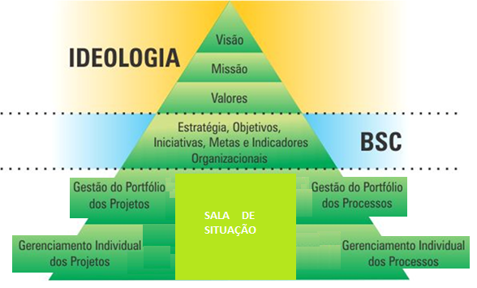
Final da Apresentação

